Slide 1

IMPLEMANTASI STRUKTUR DATA ROPE PADA STUDI KASUS PERMASALAHAN SPOJ ALPHABETIC ROPE
Penyusun Tugas Akhir:
Desy Nurbaiti Rahmi
NRP: 5114 100 030
Pembimbing Tugas Akhir:
Rully Soelaiman, S.Kom., M.Kom
Abdul Munif, S.Kom., M.Sc
17 Januari 2017
PRESENTASI TUGAS AKHIR – KI141502
Tugas Akhir – KI141502

Slide 2
OUTLINE
17 Januari 2017
Tugas Akhir – KI141502

Slide 3
OUTLINE
1
PENDAHULUAN
2
DASAR TEORI
3
UJI COBA & EVALUASI
4
KESIMPULAN & SARAN
17 Januari 2017
Tugas Akhir – KI141502

Slide 4
PENDAHULUAN
17 Januari 2017
Tugas Akhir – KI141502

Slide 5
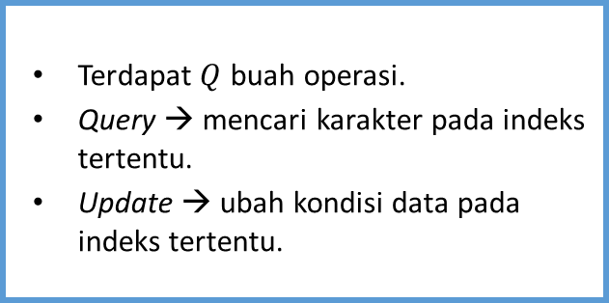
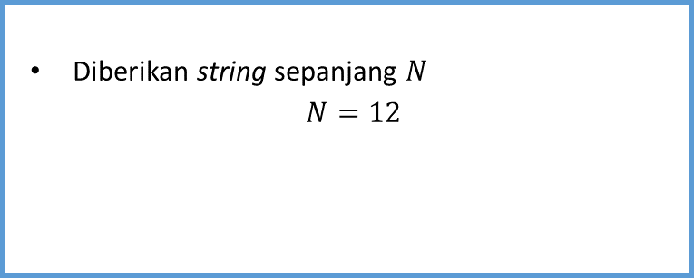
PENDAHULUAN – LATAR BELAKANG
Permasalahan
AROPE
Sebuah permasalahan pemrosesan string di SPOJ
Dipublish November 2016
Operasi
Terdapat $Q$ buah operasi.
Query → mencari karakter pada indeks tertentu.
Update → ubah kondisi data pada indeks tertentu.
Data awal
Diberikan string sepanjang $N$
$$N=12$$
g | a | u | t | a | m
b | i | s | h | a | l
17 Januari 2017
Tugas Akhir – KI141502

Slide 6
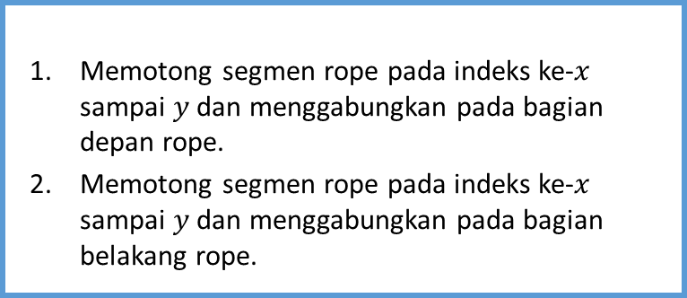
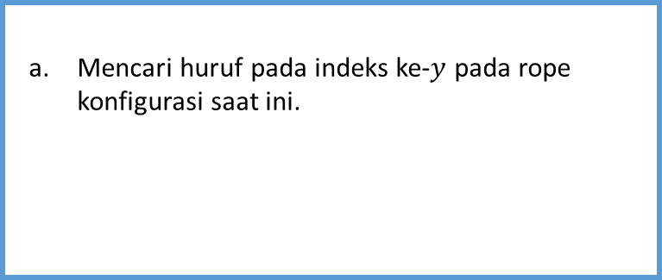
PENDAHULUAN – LATAR BELAKANG
Operasi
Query
Update
Mencari huruf pada indeks ke-$y$ pada rope konfigurasi saat ini.
Memotong segmen rope pada indeks ke-$x$ sampai $y$ dan menggabungkan pada bagian depan rope.
Memotong segmen rope pada indeks ke-$x$ sampai $y$ dan menggabungkan pada bagian belakang rope.
17 Januari 2017
Tugas Akhir – KI141502

Slide 7
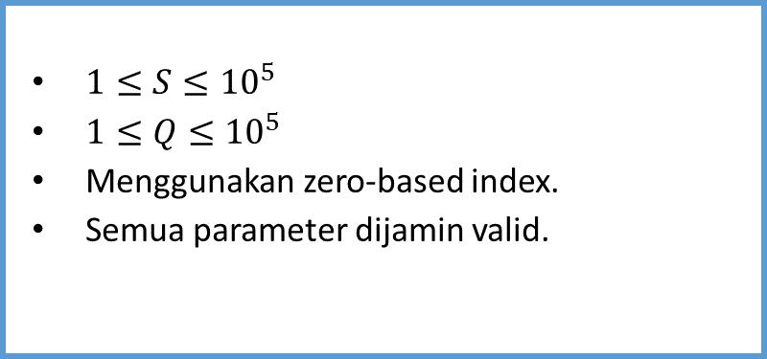
PENDAHULUAN – LATAR BELAKANG
Batasan Masukan
$1≤S≤{10}^{5}$
$1≤Q≤{10}^{5}$
Menggunakan zero-based index.
Semua parameter dijamin valid.
17 Januari 2017
Tugas Akhir – KI141502

Slide 8
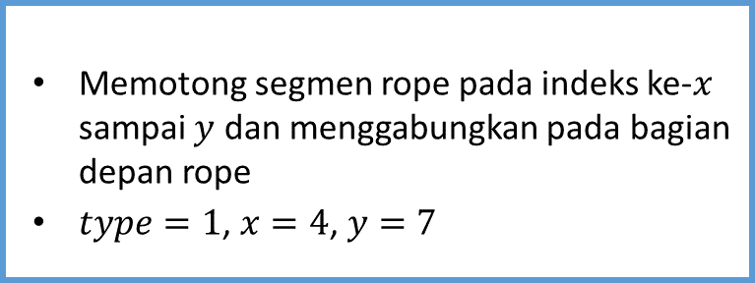
PENDAHULUAN – LATAR BELAKANG
Ilustrasi Operasi
0 | 1 | 2 | 3 | 4 | 5 | 6 | 7 | 8 | 9 | 10 | 11
Data
g | a | u | t | a | m | b | i | s | h | a | l
g | a | u | t | a | m
b | i | s | h | a | l
Operasi 1
a | m | b | i
g | a | u | t
s | h | a | l
Memotong segmen rope pada indeks ke-$x$ sampai $y$ dan menggabungkan pada bagian depan rope
$type=1$, $x=4$, $y=7$
0 | 1 | 2 | 3 | 4 | 5 | 6 | 7 | 8 | 9 | 10 | 11
a | m | b | i | g | a | u | t | s | h | a | l
17 Januari 2017
Tugas Akhir – KI141502

Slide 9
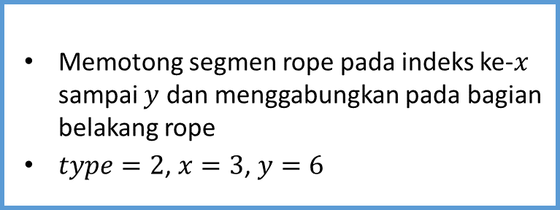
PENDAHULUAN – LATAR BELAKANG
Ilustrasi Operasi
0 | 1 | 2 | 3 | 4 | 5 | 6 | 7 | 8 | 9 | 10 | 11
Data
g | a | u | t | a | m | b | i | s | h | a | l
g | a | u | t | a | m
b | i | s | h | a | l
Operasi 2
t | a | m | b
g | a | u
i | s | h | a | l
Memotong segmen rope pada indeks ke-$x$ sampai $y$ dan menggabungkan pada bagian belakang rope
$type=2$, $x=3$, $y=6$
0 | 1 | 2 | 3 | 4 | 5 | 6 | 7 | 8 | 9 | 10 | 11
g | a | u | i | s | h | a | l | t | a | m | b
17 Januari 2017
Tugas Akhir – KI141502

Slide 10
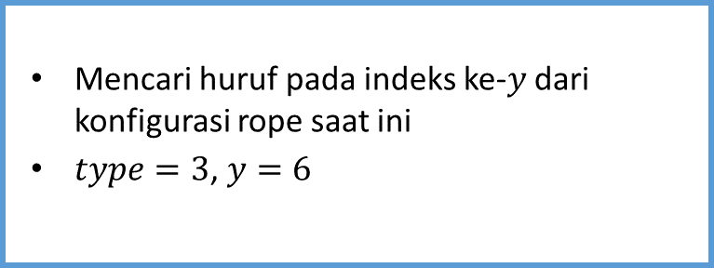
PENDAHULUAN – LATAR BELAKANG
Ilustrasi Operasi
Data
g | a | u | t | a | m
b | i | s | h | a | l
0 | 1 | 2 | 3 | 4 | 5 | 6 | 7 | 8 | 9 | 10 | 11
g | a | u | t | a | m | b | i | s | h | a | l
Operasi 3
Mencari huruf pada indeks ke-$y$ dari konfigurasi rope saat ini
$type=3$, $y=6$
17 Januari 2017
Tugas Akhir – KI141502

Slide 11
PENDAHULUAN – RUMUSAN MASALAH
Bagaimana menganalisis serta menentukan algoritma dan struktur data yang tepat untuk menyelesaikan permasalahan klasik SPOJ Alphabetic Rope dengan optimal?
Bagaimana hasil perbandingan performa dari struktur data Rope yang dibangun dalam menjawab permasalahan klasik SPOJ Alphabetic Rope yang diberikan?
17 Januari 2017
Tugas Akhir – KI141502

Slide 12
PENDAHULUAN – BATASAN DAN TUJUAN
Batasan
Tujuan
Implementasi menggunakan bahasa pemrograman C++.
Uji coba kebenaran dilakukan dengan uji submission ke situs penilaian daring SPOJ.
Melakukan analisis dan mendesain algoritma dan struktur data untuk menyelesaikan permasalahan klasik SPOJ Alphabetic Rope dengan pembuktian (proofing) yang jelas.
Membandingkan performa dari algoritma dan struktur data yang dapat digunakan untuk menyelesaikan permasalahan klasik SPOJ Alphabetic Rope dengan analisis yang jelas.
17 Januari 2017
Tugas Akhir – KI141502

Slide 13
DASAR TEORI
17 Januari 2017
Tugas Akhir – KI141502

Slide 14
DASAR TEORI – ROPE
Rope
Definisi
Complete binary tree
Index, Split, Concat, Insert, Delete
17 Januari 2017
Tugas Akhir – KI141502

Slide 15











































DASAR TEORI – STUKTUR ROPE
Rope
Data
g | a | u | t | a | m | b | i | s | h | a | l
Struktur dan Pembentukan
$$\{0,1,2,3,4,5,6,7,8,9,10,11\}$$
$$\{g,a,u,t,a,m,b,i,s,h,a,l\}$$
$$[b,1]$$
$$[b,3]$$
$$[b,7]$$
$$[b,12]$$
$$\{0,1,2,3,4,5\}$$
$$\{7,8,9,10,11\}$$
$$\{g,a,u,t,a,m\}$$
$$\{i,s,h,a,l\}$$
$$[h,5]$$
$$[h,3]$$
$$[t,3]$$
$$[h,1]$$
$$[t,1]$$
$$[t,6]$$
$$H_{N}=\left\lceil \lg{N}\right\rceil$$
$$\{0,1,2\}$$
$$\{4,5\}$$
$$\{7,8\}$$
$$\{10,11\}$$
$$[a,3]$$
$$\{i,s\}$$
$$\{a,l\}$$
$$\{g,a,u\}$$
$$\{a,m\}$$
$$[a,1]$$
$$[m,2]$$
$$[l,1]$$
$$[m,1]$$
$$[s,1]$$
$$[l,2]$$
$$[s,2]$$
$$\{g\}$$
$$\{u\}$$
$$\{a\}$$
$$[i,1]$$
$$\{a\}$$
$$[g,1]$$
$$[u,1]$$
$$[a,1]$$
$$\{i\}$$
$$[a,1]$$
17 Januari 2017
Tugas Akhir – KI141502

Slide 16
















DASAR TEORI – OPERASI ROPE
Rope
Data
Split pada posisi $i=5$
Split
Split($R, i$)
left, right
if !R return make_pair(left, right)
$idx=getSize(R.left)$
if $idx<i$
temp = Split($R.right$, $i −idx−1$)
$R.right$ = temp.first
right = temp.second
left = $R$
else
temp = Split($R.left$, $i$)
left = temp.first
$R.left$ = temp.second
right = $R$
$R.update$()
Return make_pair(left, right)
$$i=5$$
$$[b,12]$$
$$i=5$$
$$[t,6]$$
$$[h,5]$$
$$i=1$$
$$[a,3]$$
$$[m,2]$$
$$[s,2]$$
$$[l,2]$$
$$[g,1]$$
$$[u,1]$$
$$[a,1]$$
$$[i,1]$$
$$[a,1]$$
17 Januari 2017
Tugas Akhir – KI141502

Slide 17














DASAR TEORI – OPERASI ROPE
Rope
Data
Split pada posisi $i=5$
Split
$$[b,12]$$
$$[b,6]$$
$$i=5$$
$$[b,12]$$
$$i=5$$
$$[t,6]$$
$$[h,5]$$
$$[t,6]$$
$$[h,5]$$
$$[a,3]$$
$$[m,2]$$
$$[s,2]$$
$$[l,2]$$
$$[a,3]$$
$$[m,2]$$
$$[s,2]$$
$$[l,2]$$
$$[g,1]$$
$$[u,1]$$
$$[a,1]$$
$$[i,1]$$
$$[a,1]$$
$$[g,1]$$
$$[u,1]$$
$$[a,1]$$
$$[i,1]$$
$$[a,1]$$
17 Januari 2017
Tugas Akhir – KI141502

Slide 18





















DASAR TEORI – OPERASI ROPE
Rope
Data
Split pada posisi $i=5$
Split
temp.first | temp.second
$$[b,6]$$
$$[b,6]$$
$$[t,6]$$
$$[h,5]$$
$$i=5$$
$$[t,6]$$
$$[h,5]$$
$$[a,3]$$
$$[m,2]$$
$$[m,1]$$
$$[s,2]$$
$$[l,2]$$
$$i=1$$
$$[a,3]$$
$$[m,2]$$
$$[s,2]$$
$$[l,2]$$
$$[g,1]$$
$$[u,1]$$
$$[a,1]$$
$$[i,1]$$
$$[a,1]$$
$$[g,1]$$
$$[u,1]$$
$$[a,1]$$
$$[i,1]$$
$$[a,1]$$
17 Januari 2017
Tugas Akhir – KI141502

Slide 19
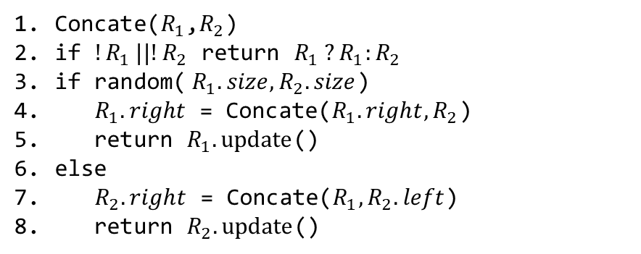






DASAR TEORI – STUKTUR ROPE
Rope
Concate
Concate($R_{1}$,$R_{2}$)
if ${!R}_{1}||{!R}_{2}$ return $R_{1} ?R_{1}:R_{2}$
if random($R_{1}.size, R_{2}.size$)
$R_{1}.right$ = Concate($R_{1}.right,R_{2}$)
return $R_{1}.update$()
else
$R_{2}.right$ = Concate($R_{1},R_{2}.left$)
return $R_{2}.update$()
$$[b,3]$$
$$[e,3]$$
$$[a,1]$$
$$[c,1]$$
$$[d,1]$$
$$[f,1]$$
17 Januari 2017
Tugas Akhir – KI141502

Slide 20


















DASAR TEORI – STUKTUR ROPE
Rope
Concate
$$[b,6]$$
$$[b,3]$$
$$[b,3]$$
$$<$$
$$[e,3]$$
$$>$$
$$[a,1]$$
$$[e,3]$$
$$[e,4]$$
$$[a,1]$$
$$[c,1]$$
$$>$$
$$[d,1]$$
$$[f,1]$$
$$[d,1]$$
$$[d,2]$$
$$[f,1]$$
$$[c,1]$$
17 Januari 2017
Tugas Akhir – KI141502

Slide 21



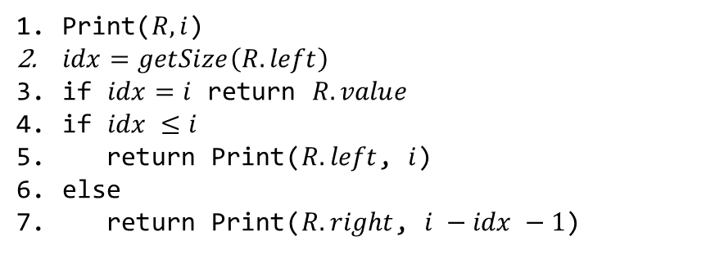
DASAR TEORI – OPERASI ROPE
Rope
Data
Print pada posisi $i=$8
Print
$$i=8$$
$$[b,12]$$
Print($R, i$)
$idx=getSize\left(R.left\right)$
if $idx=i$ return $R.value$
if $idx ≤i$
return Print($R.left$, $i$)
else
return Print($R.right$, $i −idx −1$)
$$i=2$$
$$[t,6]$$
$$[h,5]$$
$$[a,3]$$
$$[m,2]$$
$$[s,2]$$
$$[l,2]$$
$$[g,1]$$
$$[u,1]$$
$$[a,1]$$
$$[i,1]$$
$$[a,1]$$
17 Januari 2017
Tugas Akhir – KI141502

Slide 22





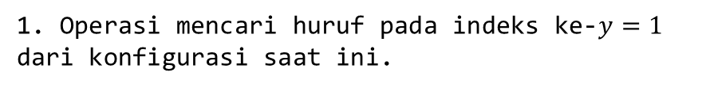























DASAR TEORI – ALPHABETIC ROPE
Alphabetic Rope
Deskripsi
1. Operasi mencari huruf pada indeks ke-$y=1$ dari konfigurasi saat ini.
$$\{0,1,2,3,4,5,6,7,8,9,10,11\}$$
$$\{g,a,u,t,a,m,b,i,s,h,a,l\}$$
$$[b,1]$$
$$[b,3]$$
$$[b,7]$$
$$[b,12]$$
$$\{0,1,2,3,4,5\}$$
$$\{g,a,u,t,a,m\}$$
$$[h,5]$$
$$[h,3]$$
$$[t,3]$$
$$[h,1]$$
$$[t,1]$$
$$[t,6]$$
$$\{0,1,2\}$$
$$\{4,5\}$$
$$\{7,8\}$$
$$\{10,11\}$$
$$[a,3]$$
$$\{i,s\}$$
$$\{a,l\}$$
$$\{g,a,u\}$$
$$\{a,m\}$$
$$[a,1]$$
$$[m,2]$$
$$[l,1]$$
$$[m,1]$$
$$[s,1]$$
$$[l,2]$$
$$[s,2]$$
$$\{g\}$$
$$\{u\}$$
$$\{a\}$$
$$[i,1]$$
$$\{a\}$$
$$[g,1]$$
$$[u,1]$$
$$[a,1]$$
$$\{i\}$$
$$[a,1]$$
17 Januari 2017
Tugas Akhir – KI141502

Slide 23





DASAR TEORI – ALPHABETIC ROPE
Alphabetic Rope
Deskripsi
$$y=1$$
$$[b,12]$$
$$y=1$$
$$[t,6]$$
$$[h,5]$$
$$y=1$$
$$[a,3]$$
$$[m,2]$$
$$[s,2]$$
$$[l,2]$$
$$[g,1]$$
$$[u,1]$$
$$[a,1]$$
$$[i,1]$$
$$[a,1]$$
17 Januari 2017
Tugas Akhir – KI141502

Slide 24


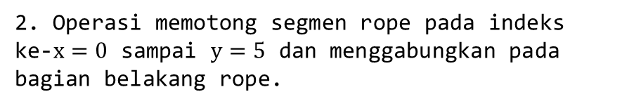

DASAR TEORI – ALPHABETIC ROPE
Alphabetic Rope
Deskripsi
2. Operasi memotong segmen rope pada indeks ke-$x=0$ sampai $y=5$ dan menggabungkan pada bagian belakang rope.
$$i=y −x+1$$
$$i=6$$
$$[b,12]$$
$$[t,6]$$
$$[h,5]$$
$$[a,3]$$
$$[m,2]$$
$$[s,2]$$
$$[l,2]$$
$$[g,1]$$
$$[u,1]$$
$$[a,1]$$
$$[i,1]$$
$$[a,1]$$
17 Januari 2017
Tugas Akhir – KI141502

Slide 25


DASAR TEORI – ALPHABETIC ROPE
Alphabetic Rope
Penyelesaian
a.first | a.second
$$[b,12]$$
$$[b,6]$$
$$[t,6]$$
$$[h,5]$$
$$[a,3]$$
$$[m,2]$$
$$[s,2]$$
$$[l,2]$$
$$[g,1]$$
$$[u,1]$$
$$[a,1]$$
$$[i,1]$$
$$[a,1]$$
17 Januari 2017
Tugas Akhir – KI141502

Slide 26












DASAR TEORI – ALPHABETIC ROPE
Alphabetic Rope
Penyelesaian
$$[t,12]$$
$$[a,9]$$
$$[m,2]$$
$$[b,7]$$
$$[u,1]$$
$$[a,1]$$
$$[h,6]$$
$$[s,2]$$
$$[g,3]$$
$$[i,1]$$
$$[l,2]$$
$$[a,1]$$
17 Januari 2017
Tugas Akhir – KI141502

Slide 27











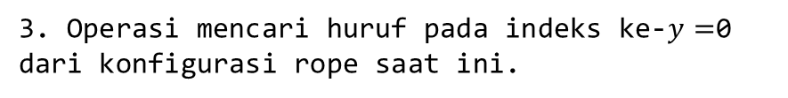

DASAR TEORI – ALPHABETIC ROPE
Alphabetic Rope
Deskripsi
$$[t,12]$$
3. Operasi mencari huruf pada indeks ke-$y=$0 dari konfigurasi rope saat ini.
$$[a,9]$$
$$[m,2]$$
$$[b,7]$$
$$[u,1]$$
$$[a,1]$$
$$[h,6]$$
$$[s,2]$$
$$[g,3]$$
$$[i,1]$$
$$[l,2]$$
$$[a,1]$$
17 Januari 2017
Tugas Akhir – KI141502

Slide 28














DASAR TEORI – ALPHABETIC ROPE
Alphabetic Rope
Deskripsi
$$[t,12]$$
$$y=0$$
$$[a,9]$$
$$[m,2]$$
$$y=0$$
$$[b,7]$$
$$[u,1]$$
$$[a,1]$$
$$[h,6]$$
$$[s,2]$$
$$[g,3]$$
$$[i,1]$$
$$[l,2]$$
$$[a,1]$$
17 Januari 2017
Tugas Akhir – KI141502

Slide 29
UJI COBA & EVALUASI
17 Januari 2017
Tugas Akhir – KI141502

Slide 30
UJI COBA & EVALUASI – ALPHABETIC ROPE
Penyelesaian menggunakan algoritma string.
17 Januari 2017
Tugas Akhir – KI141502

Slide 31
UJI COBA & EVALUASI – ALPHABETIC ROPE
Uji coba kebenaran dengan mengirimkan kode sumber ke situs penilaian daring SPOJ.
Dari hasil uji coba sebanyak 15 kali, didapat rata-rata running time program sebesar 0.152 detik dan memori yang dibutuhkan 5.0 MB.
17 Januari 2017
Tugas Akhir – KI141502

Slide 32
UJI COBA & EVALUASI – ALPHABETIC ROPE
Uji coba kebenaran dengan mengirimkan kode sumber ke situs penilaian daring SPOJ.
Dari hasil uji coba sebanyak 15 kali, didapat rata-rata running time program sebesar 0.152 detik dan memori yang dibutuhkan 5.0 MB.
17 Januari 2017
Tugas Akhir – KI141502

Slide 33
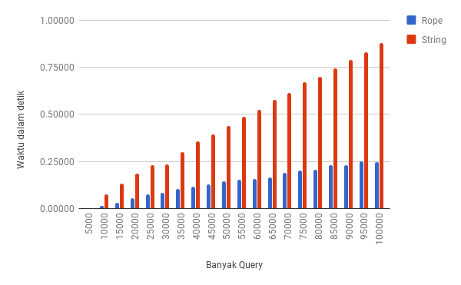
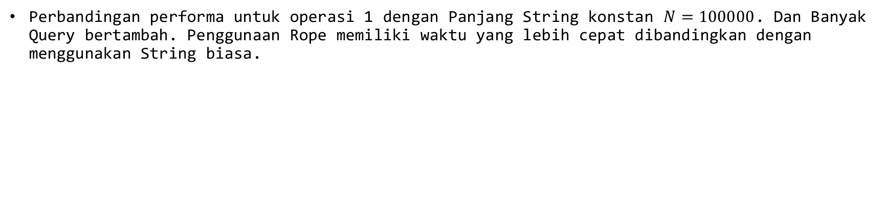
UJI COBA & EVALUASI – ALPHABETIC ROPE
Perbandingan performa untuk operasi 1 dengan Panjang String konstan $N=100000$. Dan Banyak Query bertambah. Penggunaan Rope memiliki waktu yang lebih cepat dibandingkan dengan menggunakan String biasa.
17 Januari 2017
Tugas Akhir – KI141502

Slide 34
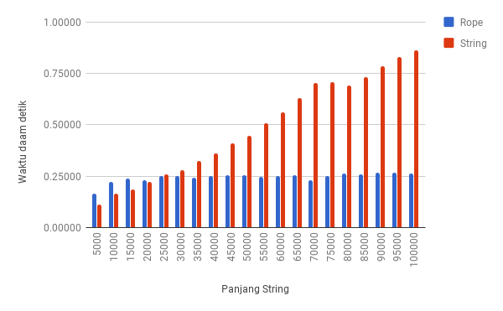
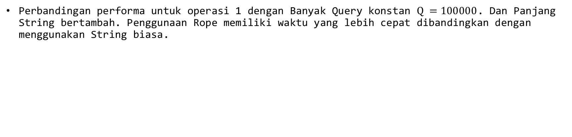
UJI COBA & EVALUASI – ALPHABETIC ROPE
Perbandingan performa untuk operasi 1 dengan Banyak Query konstan $Q =100000$. Dan Panjang String bertambah. Penggunaan Rope memiliki waktu yang lebih cepat dibandingkan dengan menggunakan String biasa.
17 Januari 2017
Tugas Akhir – KI141502

Slide 35
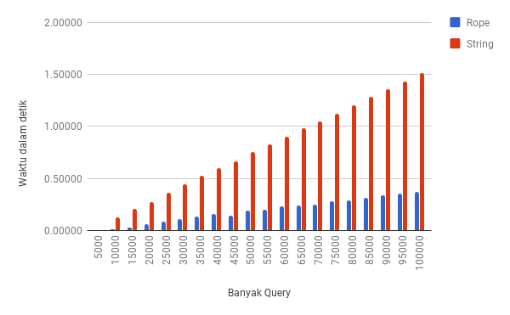
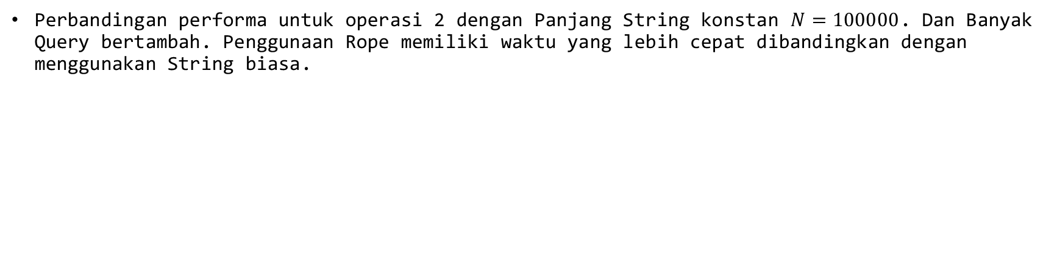
UJI COBA & EVALUASI – ALPHABETIC ROPE
Perbandingan performa untuk operasi 2 dengan Panjang String konstan $N=100000$. Dan Banyak Query bertambah. Penggunaan Rope memiliki waktu yang lebih cepat dibandingkan dengan menggunakan String biasa.
17 Januari 2017
Tugas Akhir – KI141502

Slide 36
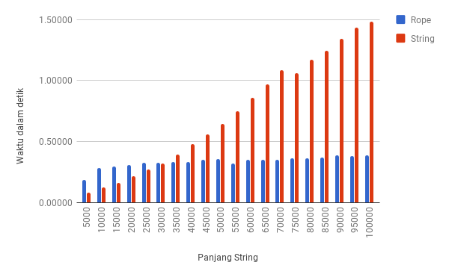
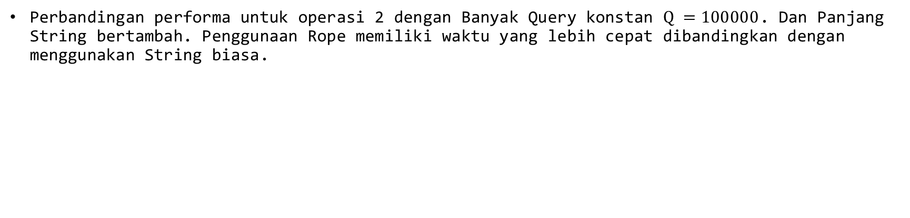
UJI COBA & EVALUASI – ALPHABETIC ROPE
Perbandingan performa untuk operasi 2 dengan Banyak Query konstan $Q =100000$. Dan Panjang String bertambah. Penggunaan Rope memiliki waktu yang lebih cepat dibandingkan dengan menggunakan String biasa.
17 Januari 2017
Tugas Akhir – KI141502

Slide 37
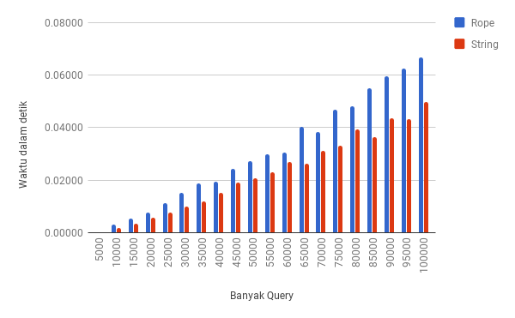
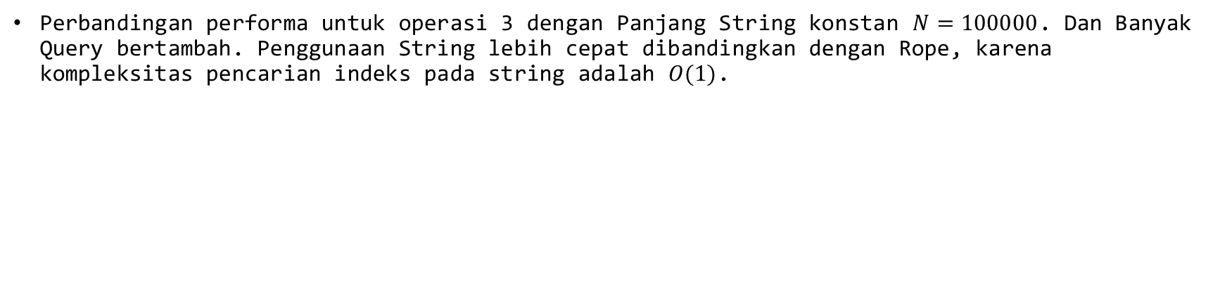
UJI COBA & EVALUASI – ALPHABETIC ROPE
Perbandingan performa untuk operasi 3 dengan Panjang String konstan $N=100000$. Dan Banyak Query bertambah. Penggunaan String lebih cepat dibandingkan dengan Rope, karena kompleksitas pencarian indeks pada string adalah $O(1)$.
17 Januari 2017
Tugas Akhir – KI141502

Slide 38
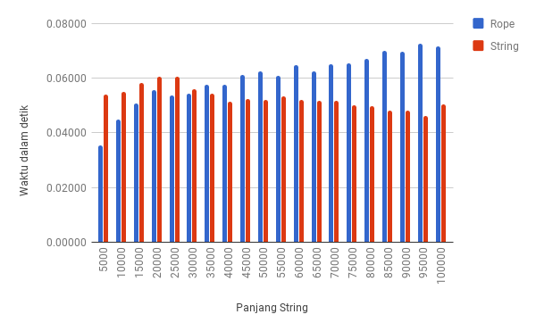
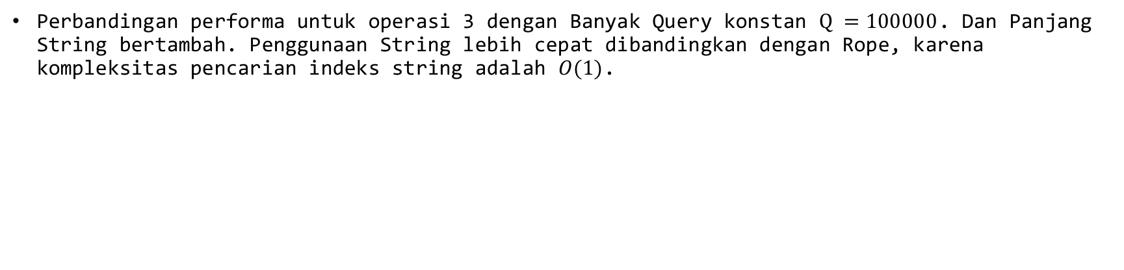
UJI COBA & EVALUASI – ALPHABETIC ROPE
Perbandingan performa untuk operasi 3 dengan Banyak Query konstan $Q =100000$. Dan Panjang String bertambah. Penggunaan String lebih cepat dibandingkan dengan Rope, karena kompleksitas pencarian indeks string adalah $O(1)$.
17 Januari 2017
Tugas Akhir – KI141502

Slide 39
KESIMPULAN & SARAN
17 Januari 2017
Tugas Akhir – KI141502

Slide 40

KESIMPULAN & SARAN – KESIMPULAN
Kesimpulan
Implementasi algoritma dengan menggunakan struktur data Rope dapat menyelesaikan permasalahan klasik SPOJ Alphabetic Rope dengan benar dan cepat.
Kompleksitas waktu sebesar $O(\log{N)}$ dapat menyelesaikan permasalahan klasik SPOJ Alphabetic Rope.
Waktu yang dibutuhkan program untuk menyelesaikan permasalahan klasik SPOJ Alphabetic Rope minimum 0.14 detik, maksimum 0.16 detik dan rata-rata 0.1513 detik. Memori yang dibutuhkan sebesar 5.1 MB.
Struktur data Rope yang dibuat sangat baik diaplikasikan untuk melakukan komputasi string yang panjang.
17 Januari 2017
Tugas Akhir – KI141502

Slide 41
KESIMPULAN & SARAN – SARAN
Saran
Struktur data Rope adalah pendekatan yang sesuai untuk menyelesaikan permasalahan string yang sangat panjang.
Struktur data Rope dapat diimplementasikan pada bahasa pemrograman lain.
17 Januari 2017
Tugas Akhir – KI141502

Slide 42
TERIMA KASIH
17 Januari 2017
Tugas Akhir – KI141502

